Slide 1

ゆれくるコールのご紹介
アールシーソリューション株式会社

Slide 2


とは
500万ダウンロードを
突破した緊急地震速報通知アプリ
RC Solution Co.

Slide 3
とは
緊急地震速報アプリ利用者数 No.1
RC Solution Co.

Slide 4
とは
身を守る準備や
心構えができ、
被害軽減につながります !
RC Solution Co.

Slide 5
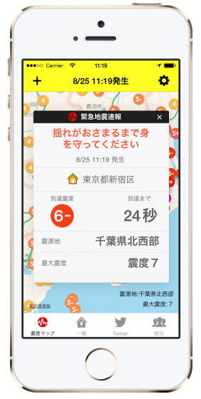

ひと目でわかる「緊急地震速報」
大きなゆれが到達する数秒～数十秒前にすばやく地震発生の情報をお知らせします。推定震度、予想到達時間、震源地、地震規模（マグニチュード）、推定最大震度をひと目で確認できます。予想到達時間はカウントダウンでお知らせし、同時に「揺れがおさまるまで身を守ってください」など地震規模に応じて最適なメッセージを表示します。ゆれくるコールからの通知により、身を守る準備や心構えができ、被害の軽減につながります。
RC Solution Co.
RC Solution Co.

Slide 6
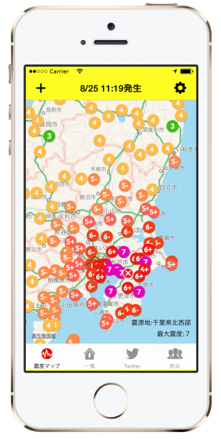
身のまわりの安全を確かめる
「震度マップ」
設定した地点の推定震度を地図上に表示することで、地震の規模や範囲を利用者が自由に確認できるようになりました。震度マップを拡大・縮小したり、範囲を変えてみると、身のまわりで地震がどう広がっているか直感的に理解することができます。
なお緊急地震速報は1回の地震で複数回発表され、その都度精度が高まります。この震度マップでも最新の推定震度を表示し続けているため、より信頼性の高い情報を提供します。
RC Solution Co.
RC Solution Co.

Slide 7
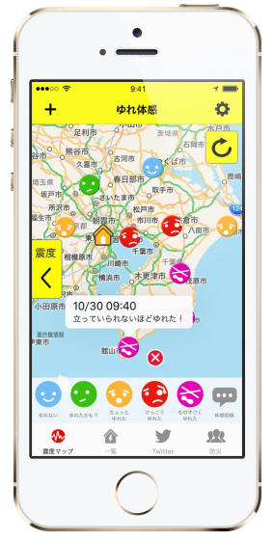
体感した震度をみんなで共有
「ゆれ体感」
利用者が体感した「ゆれ」を地図上で共有できる機能です。「ゆれたかも？」や「けっこうゆれた」など5段階のアイコンと、コメントを投稿できます。
実際の震度と体感した震度は、利用者のいる環境によって変化すると思われます。「ゆれ体感」への投稿を集めることで、高層ビルなどでの防災対策に役立つと考えます。
RC Solution Co.
RC Solution Co.

Slide 8
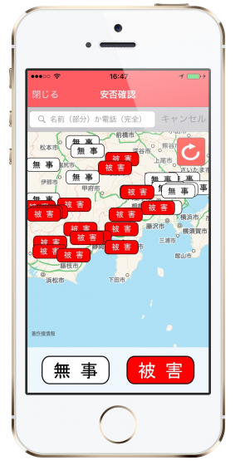
大切な人の安否を知ろう・伝えよう
「安否確認」
利用者が登録した安否状況（無事 / 被害あり）を地図上に表示します。安否を登録するには、氏名、電話番号、状況を知らせるコメント（任意）を入力するだけ。登録された情報をもとに、特定の人の安否を検索することが可能です※。地図上に表示させることで大切な人の居場所がわかり、また、自身の居場所を知らせることもできます。
※電話番号は特定できないよう、検索結果では一部を伏せて表示します。
RC Solution Co.
RC Solution Co.

Slide 9
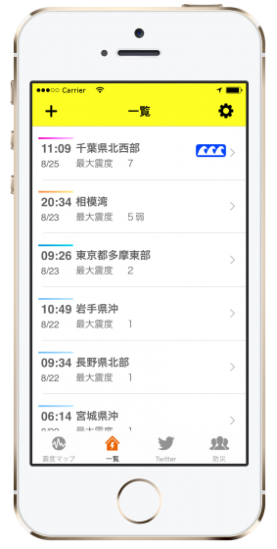
津波も注意できる「地震情報」
直近10件分の地震情報を一覧で確認できます。津波注意報や津波警報が発表された際には津波アイコンを表示してわかりやすくお知らせします。一覧から地震を選択すると、震源地と地震の詳細情報をひとつの画面で確認できます。
RC Solution Co.
RC Solution Co.

Slide 10
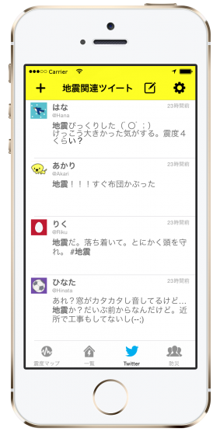
地震を体感した声を集める
「ゆれくる関連ツイート」
Twitterでつぶやかれている地震に関連したツイートを独自に集計し、即時で表示します。全国各地で地震を体感した人々のツイートを読むことで、災害対策や円滑な避難・救助活動につながると考えます。アプリからツイートを投稿することも可能です。地震による被害軽減を目指し、今後もSNS連携の強化を図ります。
RC Solution Co.
RC Solution Co.

Slide 11
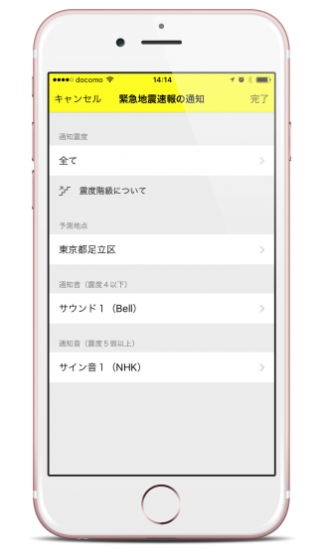
通知震度、予測地点も
「かんたん設定」
アイコンを付けることで、より視覚的に機能をカスタマイズできるようになりました（iOSのみ）。
予測地点は市町村ごとに設定することができます。予測地点は最大3ヵ所まで設定できるため、自宅をはじめ、実家や家族の勤務先など離れた地点の情報も受信可能です（有料オプション）。
通知震度は10段階で設定可能。通知音はNHK使用のチャイム音をはじめ、8種類のサウンドから選択できます。
RC Solution Co.
RC Solution Co.

Slide 12
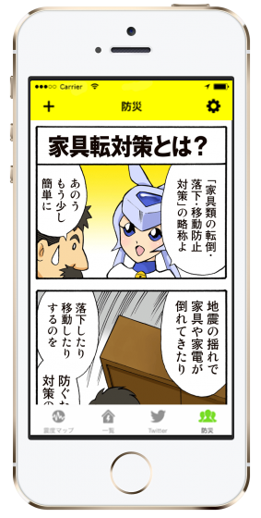
防災知識をたのしく学べるマンガ
「ゆれくる遊撃隊」
ゆれくるコールの防災コーナーでは、防災知識を高めるマンガ「ゆれくる遊撃隊」を掲載しています。防災や災害発生時の行動について、毎回さまざまなテーマを取り上げています。
また2015年9月１日から、東京消防庁とタイアップし家具転対策※のPRもおこなっています。
※ 家具転対策とは 家具類の転倒・落下・移動防止対策の省略です。
RC Solution Co.
RC Solution Co.

Slide 13
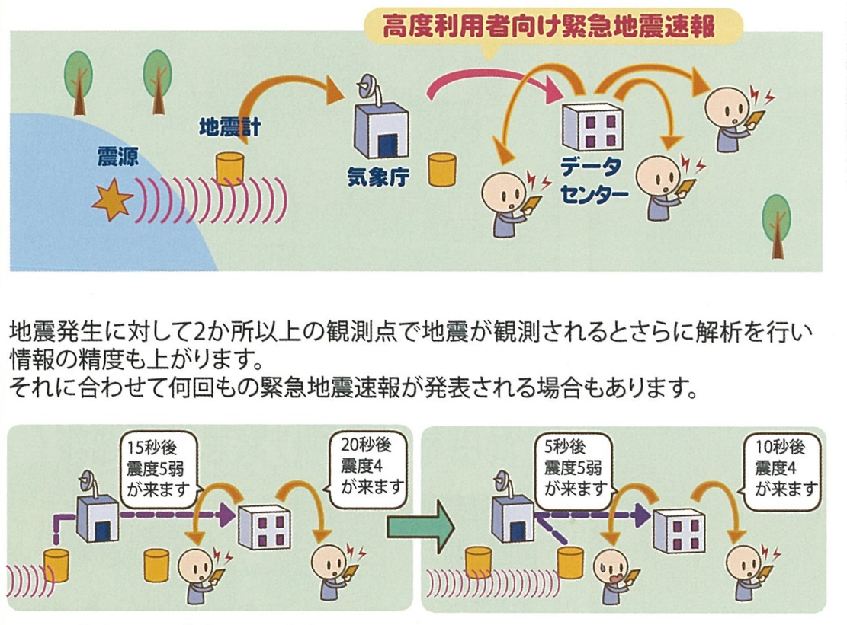
地震発生時の予測震度、予想到達地点を自動で計算
気象庁が発表する高度利用者向け緊急地震速報を利用しているので、予測震度１未満の小さな地震から通知を受けることが可能です。
※高度利用者向け緊急地震速報は、1回の地震に対し、精度を上げながら複数回配信されます。到達震度と到達時間を都度再計算し、震度が通知震度以上となった場合に通知を行うため、1回の地震で複数回の通知をする場合があります。到達震度、到達時間再計算の結果、通知される震度と到達時間が変わる場合があります。
RC Solution Co.
RC Solution Co.

Slide 14
まもなく
プレミアムサービスが
始まります
RC Solution Co.

Slide 15

提供元：アールシーソリューション
料 金： 120円(月額)
緊急地震速報・震度マップ・ゆれ体感・安否確認・防災マンガなど 地震にまつわるあらゆる機能が無料で使える。プレミアム版は無料版よりさらに「安心と安全」を追求しています。
RC Solution Co.

Slide 16

業界最速の超高速プッシュ通知
すでに業界トップクラスの速度を誇る無料版に、さらに数秒早く緊急地震速報を通知するシステムをオリジナルで構築。プレミアムユーザーだけが使える専用サーバを設けました。一切の遅延がなく どこよりも早く配信します！
地震一覧を直近50件まで表示
ゆれくるユーザーから最も要望が多かった地震一覧の増量に対応しました。無料版では直近10件までしか表示されてなかった一覧を、50件まで表示されます。
RC Solution Co.

Slide 17
複数地点設定とGPS連動
無料版では地震が通知される予測地点は1ヵ所だけですが、プレミアム版では合計4ヵ所まで設定できます。さらにGPSを連動させると現在地の設定も可能になりました。
広告の非表示
無料版ではバナー広告が表示されますが、プレミアム版では広告を非表示にできます。
RC Solution Co.

Slide 18
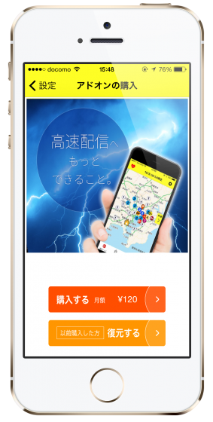
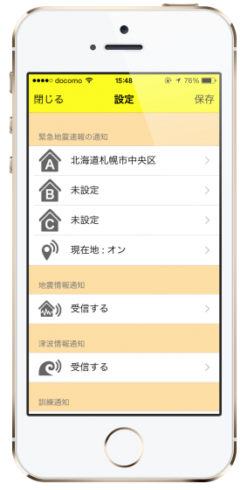
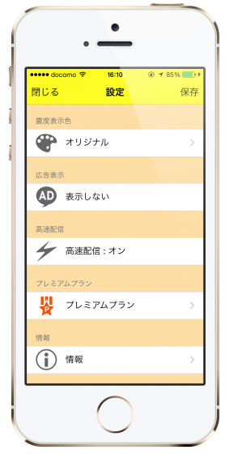
RC Solution Co.

Slide 19

ユーザーの声に耳を傾けた進化をお約束
メールやSNSでゆれくるに対して要望くださるユーザー皆様の声。真摯に受け止めて「みんなのこえ」として紹介しています。この要望からさらなる進化や新機能を産みだすことで、プレミアム版をもっともっと発展させます。
RC Solution Co.

Slide 20
まとめ
スマートフォンならゆれくるコール
RC Solution Co.
RC Solution Co.

Slide 21
まとめ
プレミアムサービスなら、もっと安心
RC Solution Co.
RC Solution Co.

Slide 22
ビジネスユースとしても
ご利用いただけます
RC Solution Co.

Slide 23
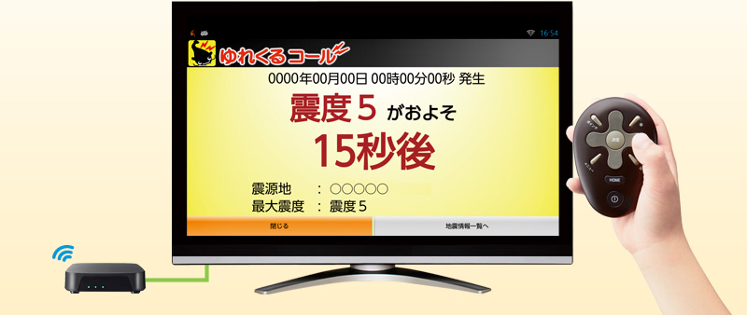
ビジネスへの応用
ゆれくるコールを導入して緊急地震速報に対応
【 事例 】
NTT西日本 様
光BOX＋
J.COTT 様
cottio BOX
光BOX＋
RC Solution Co.
RC Solution Co.

Slide 24
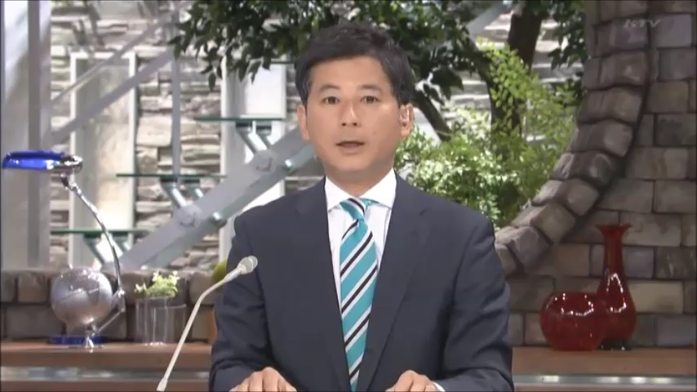
ビジネスへの応用
RC Solution Co.

Slide 25
ビジネスへの応用
緊急地震速報を配信するサービスに対応
【 事例 】
イッツ・コミュニケーションズ 様
イッツコム テレビ・プッシュ
RC Solution Co.
RC Solution Co.

Slide 26
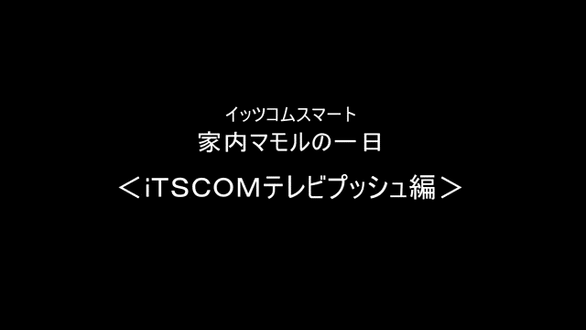
ビジネスへの応用
RC Solution Co.
RC Solution Co.

Slide 27
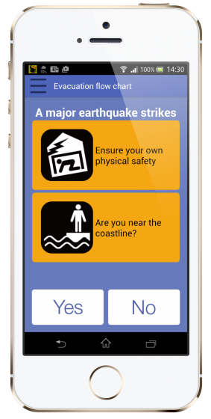
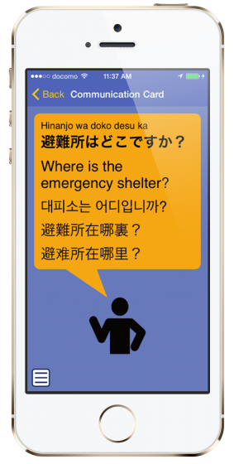

ビジネスへの応用
災害情報システム等の
受託開発も対応
【 事例 】
観光庁 様 Safety tips
RC Solution Co.
RC Solution Co.

Slide 28
活用まとめ
簡単にアプリを
導入できる
RC Solution Co.
RC Solution Co.

Slide 29
活用まとめ
デジタルサイネージ
等に利用できる
RC Solution Co.
RC Solution Co.

Slide 30
活用まとめ
防災への取り組みに
関するPRができる
RC Solution Co.
RC Solution Co.

Slide 31
ご清聴ありがとうございました。
≪ お問い合わせ ≫
アールシーソリューション（株）
広報担当：鈴木
r-suzuki@rcsc.co.jp
RC Solution Co.
RC Solution Co.

